Slide 1

印尼商标注册

Slide 2

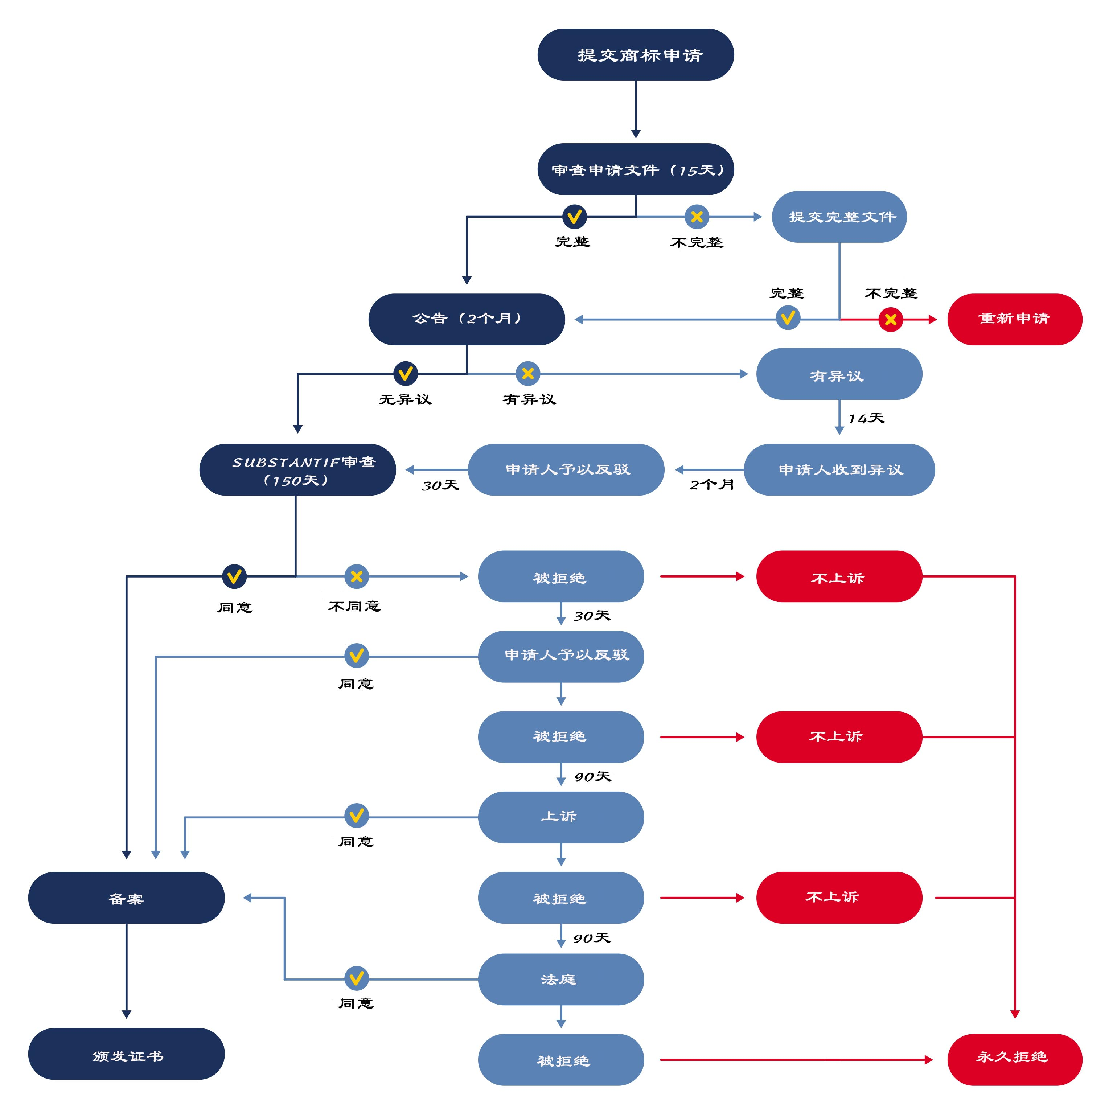
印尼注册商标流程
印尼商标申请主体和需要文件
印尼籍自然人
印尼公司
印尼身份证
公司NIB
董事文件
非印尼籍自然人
印尼境外公司
护照照片
公司营业执照
公司董事护照

Slide 3
印尼注册商标费用
新注册
商标持有人转移
印尼
公司
Rp 10,000,000 / 类别
印尼籍
自然人
非印尼籍
自然人
印尼
境外公司
印尼籍
自然人
印尼
公司
非印尼籍
自然人
印尼
境外公司
Rp 4,500,000 / 类别
Rp 10,000,000 / 类别
免费查询
说明
不保证没有第三方提出异议
全程跟进申请进度

Slide 4
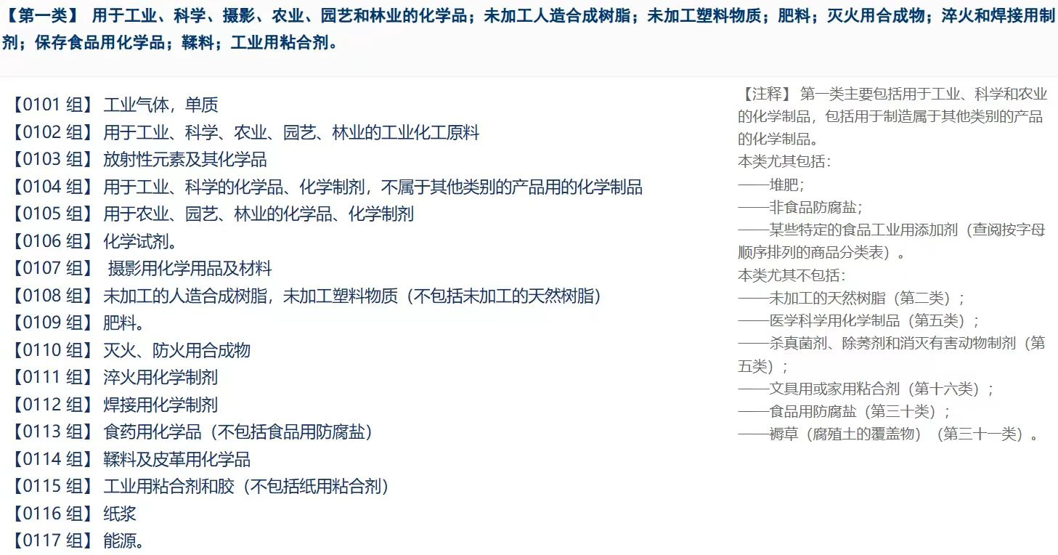
商标分类

Slide 5
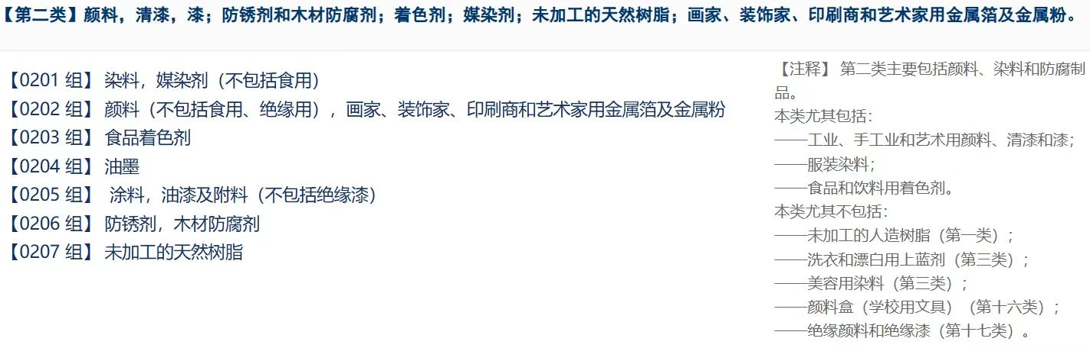
商标分类

Slide 6
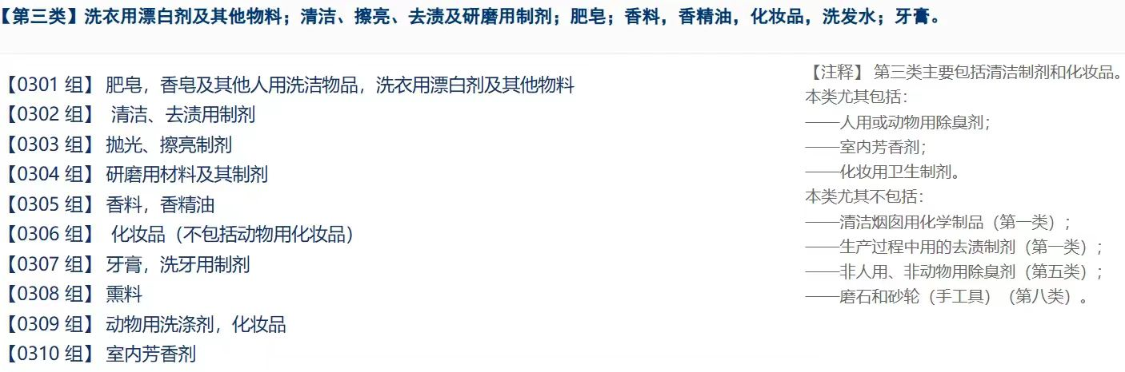
商标分类

Slide 7
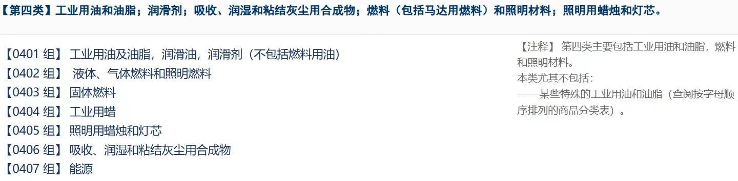
商标分类

Slide 8
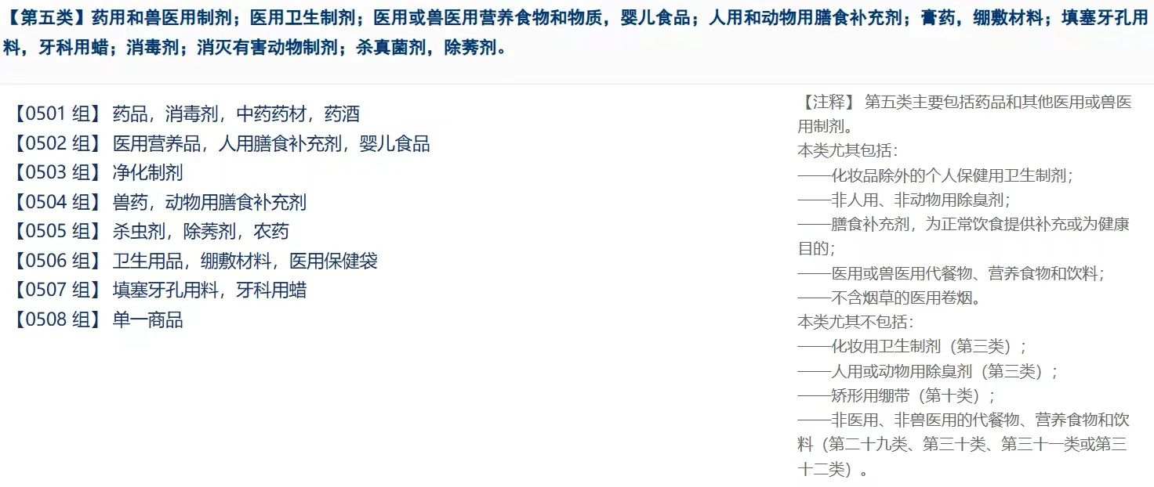
商标分类

Slide 9
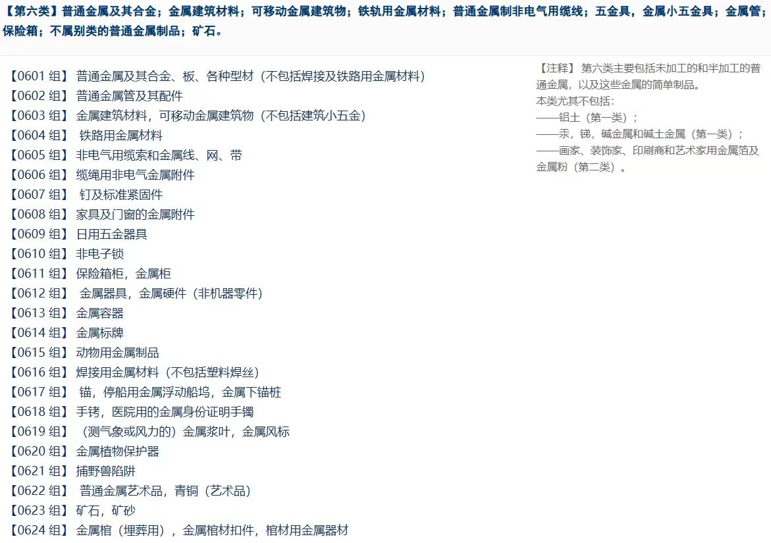
商标分类

Slide 10
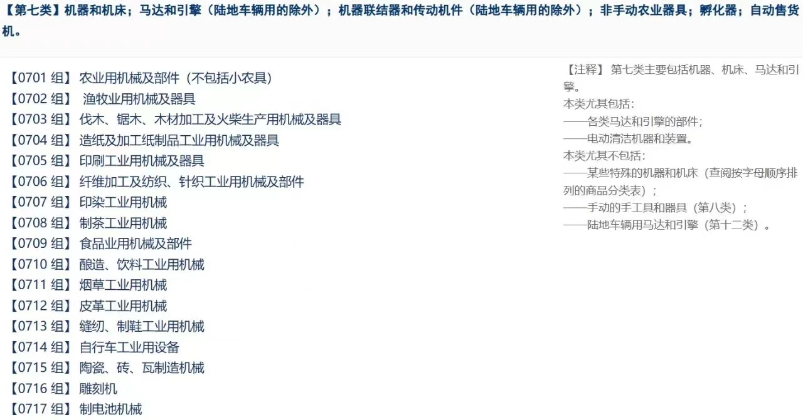
商标分类

Slide 11

商标分类

Slide 12
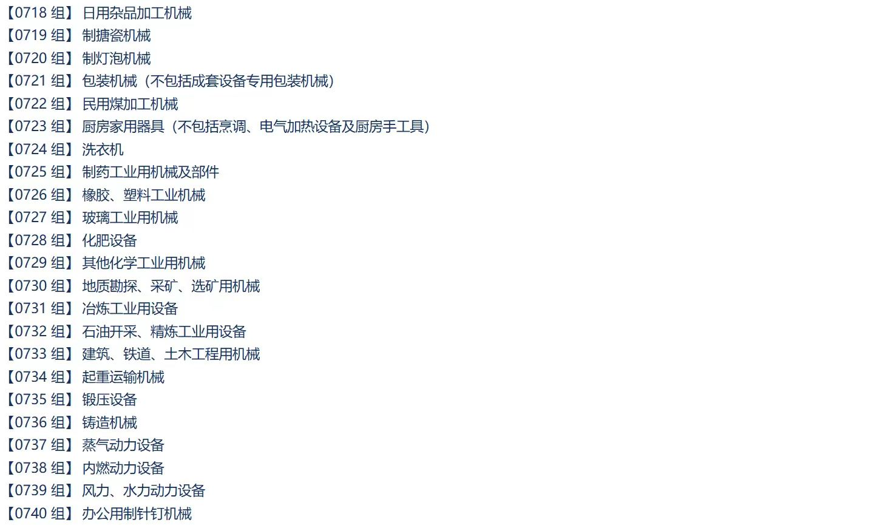
商标分类

Slide 13
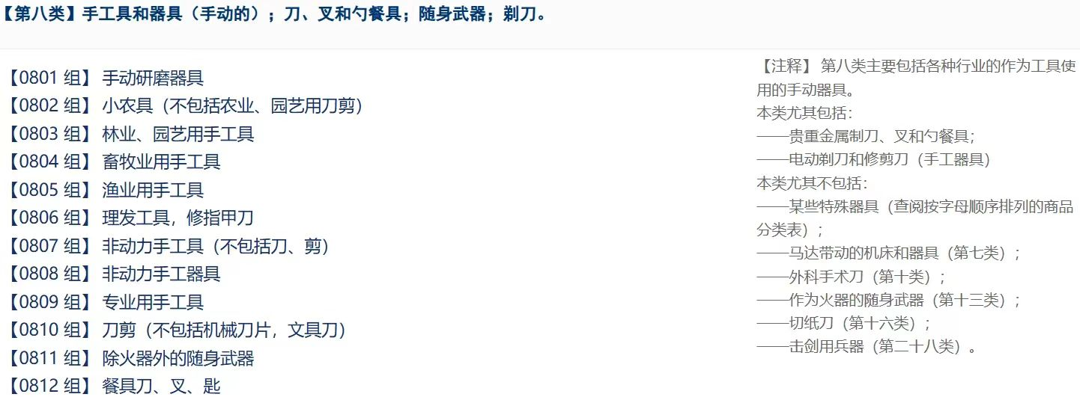
商标分类

Slide 14
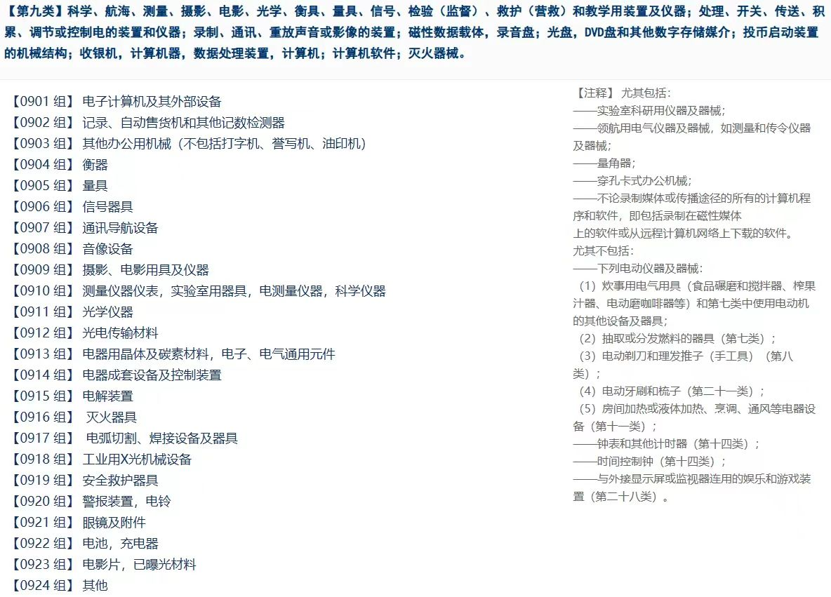
商标分类

Slide 15
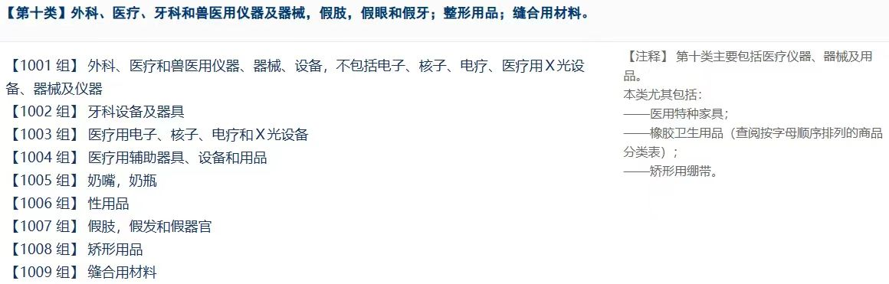
商标分类

Slide 16
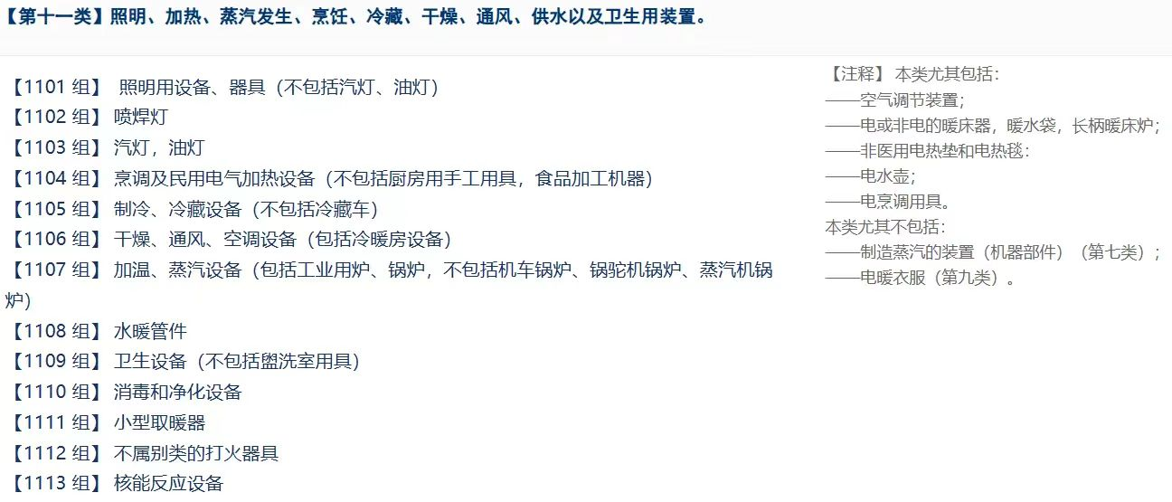
商标分类

Slide 17
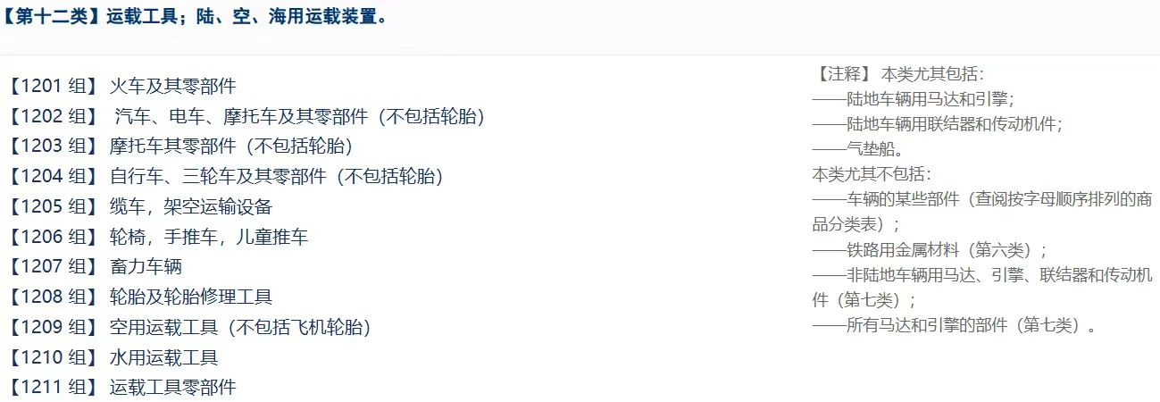
商标分类

Slide 18
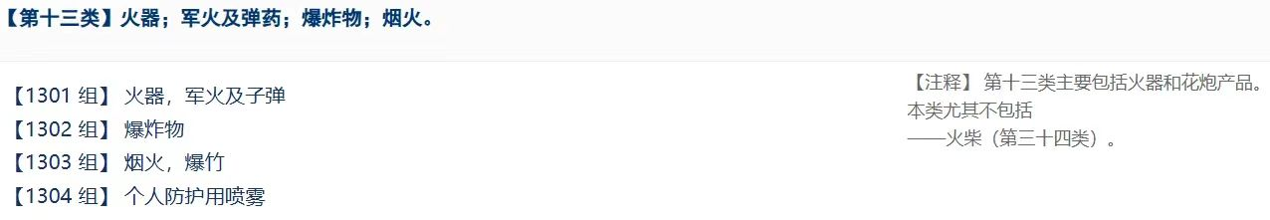
商标分类

Slide 19
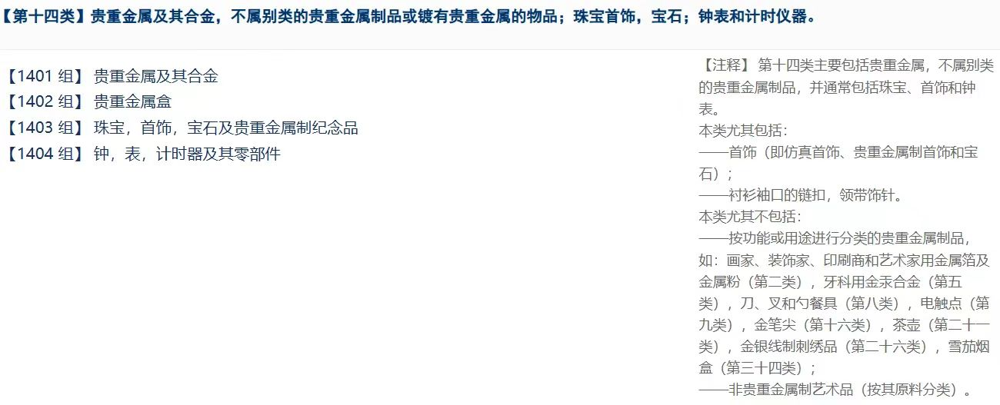
商标分类

Slide 20
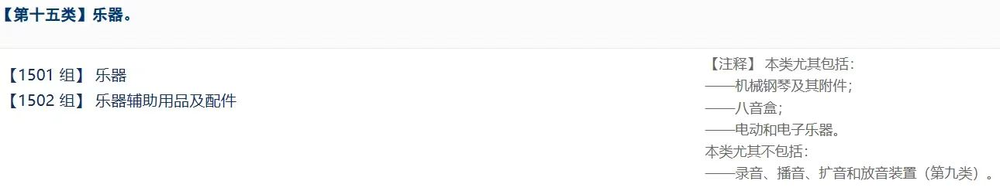
商标分类

Slide 21
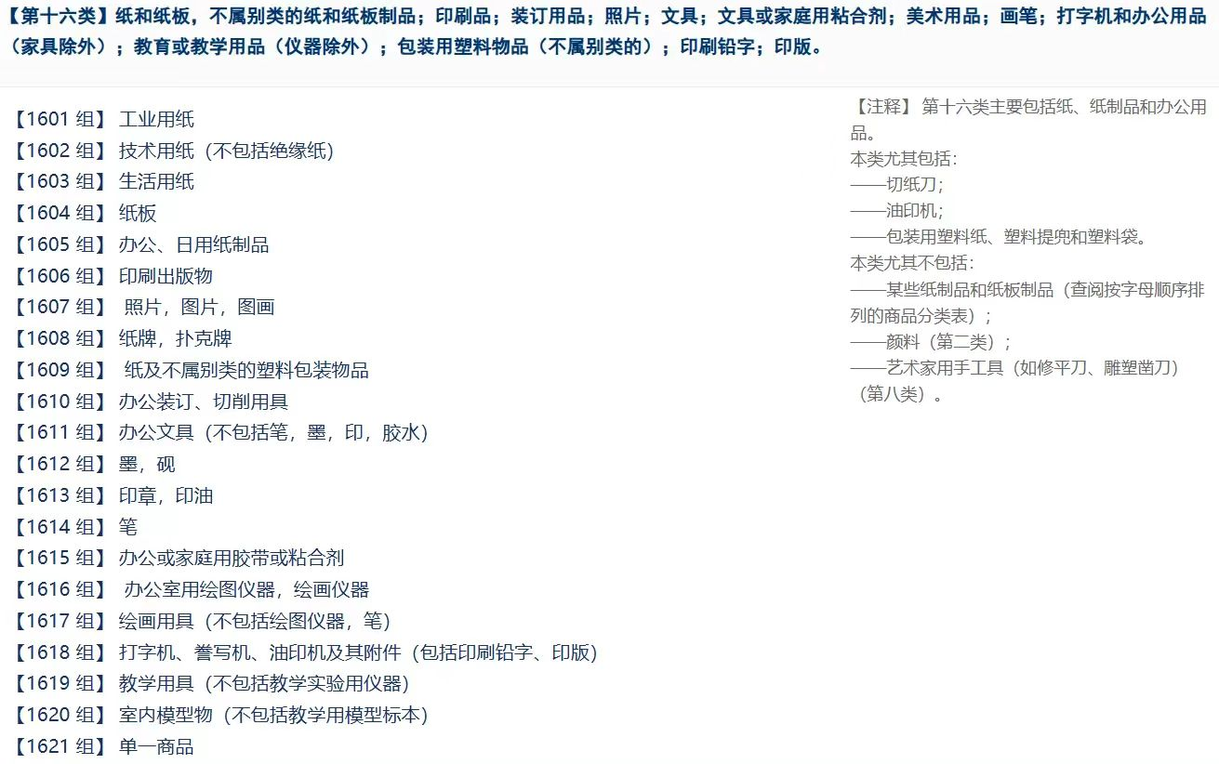
商标分类

Slide 22
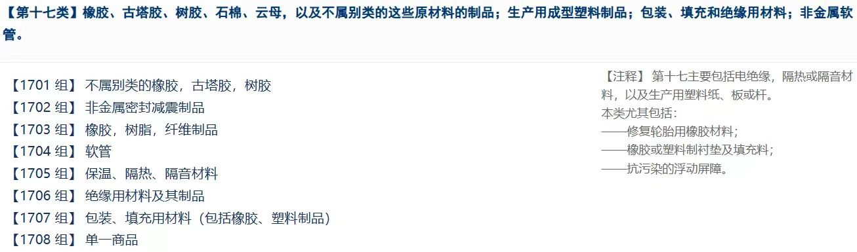
商标分类

Slide 23
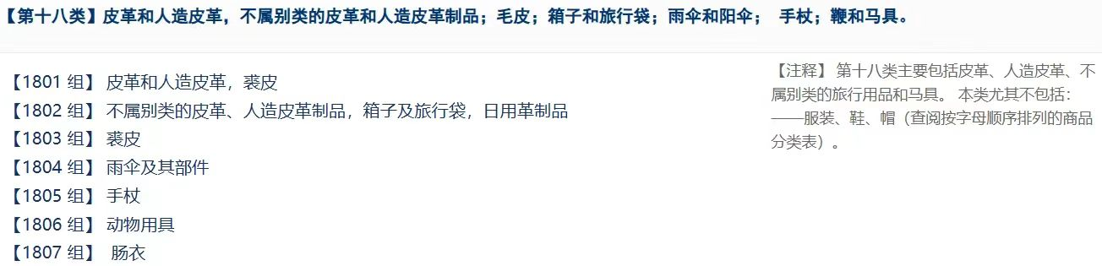
商标分类

Slide 24
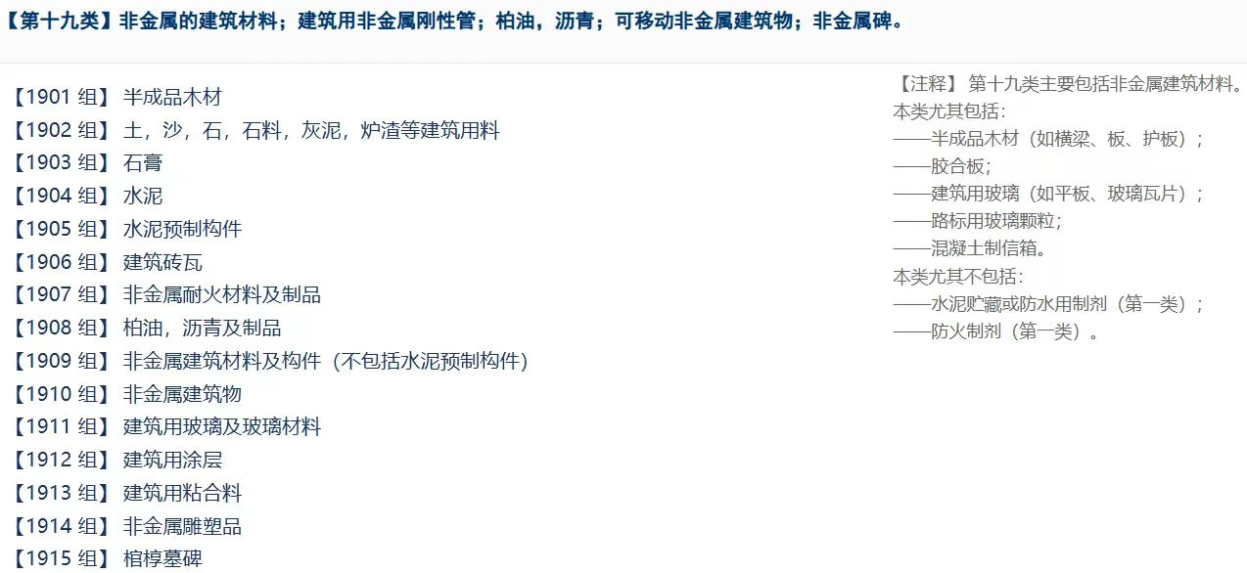
商标分类

Slide 25
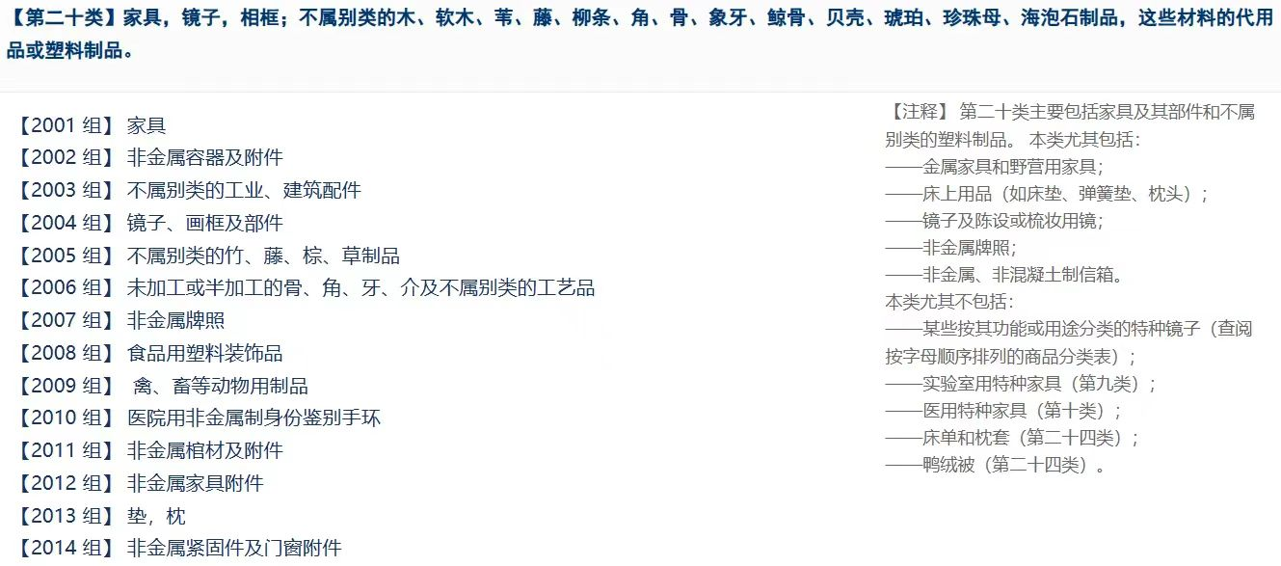
商标分类

Slide 26
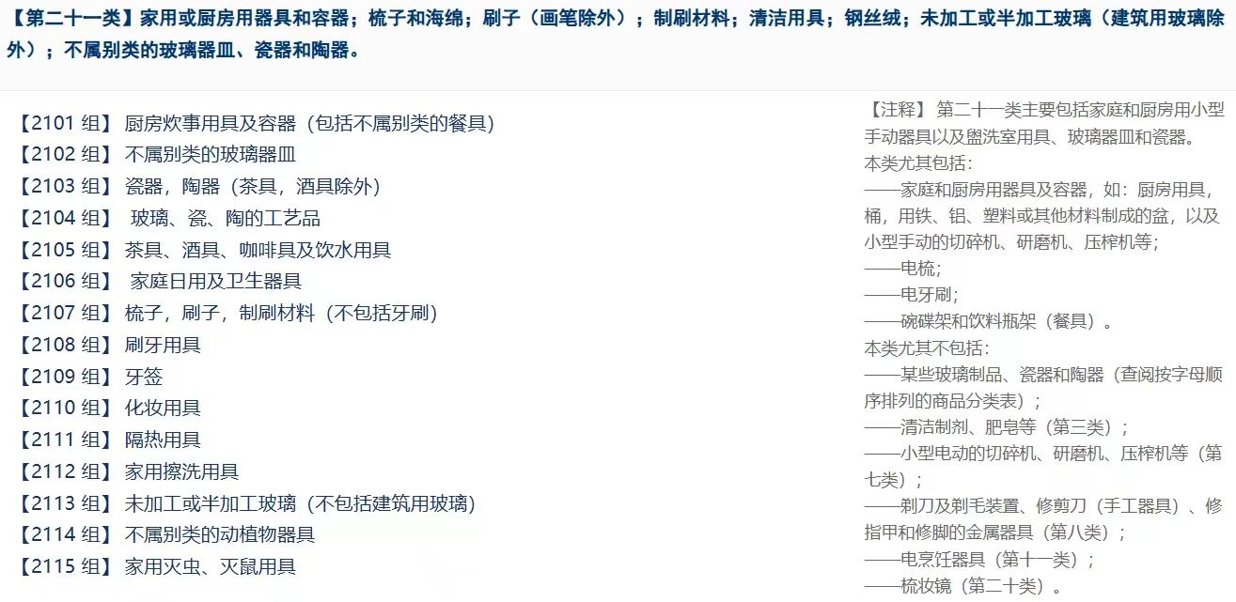
商标分类

Slide 27
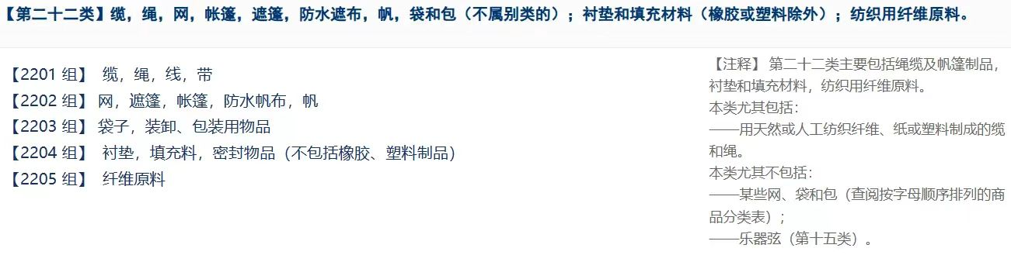
商标分类

Slide 28
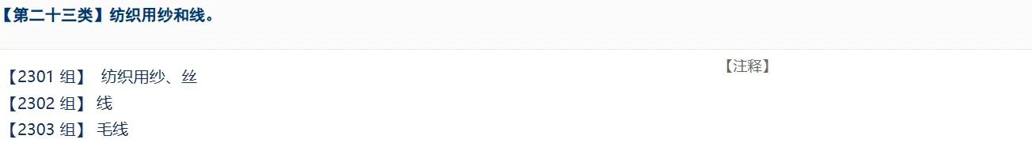
商标分类

Slide 29
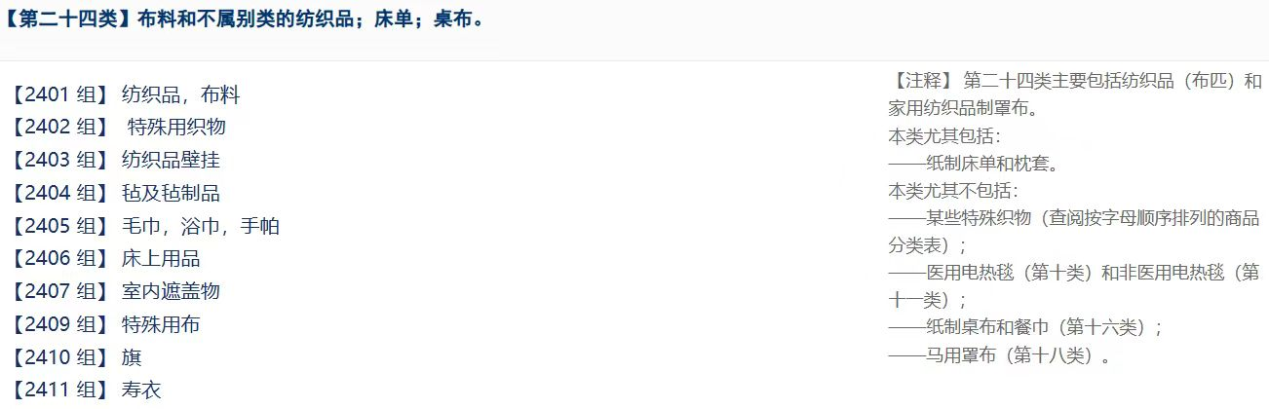
商标分类

Slide 30
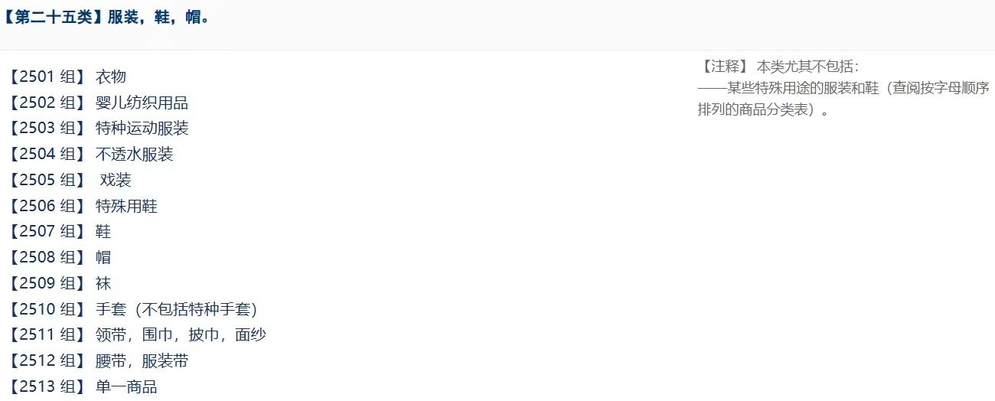
商标分类

Slide 31
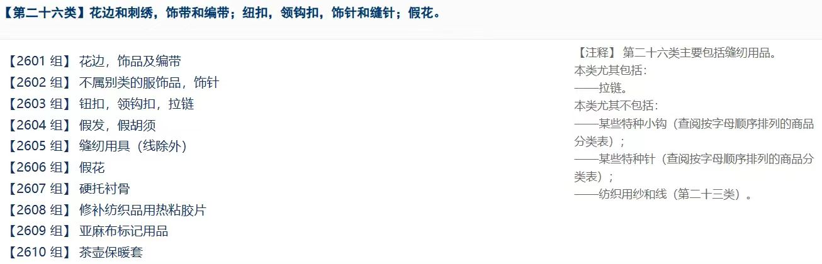
商标分类

Slide 32
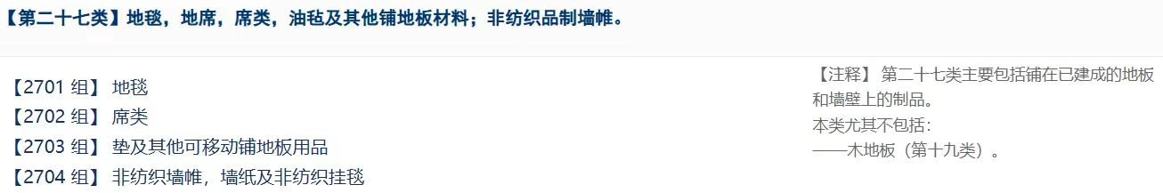
商标分类

Slide 33
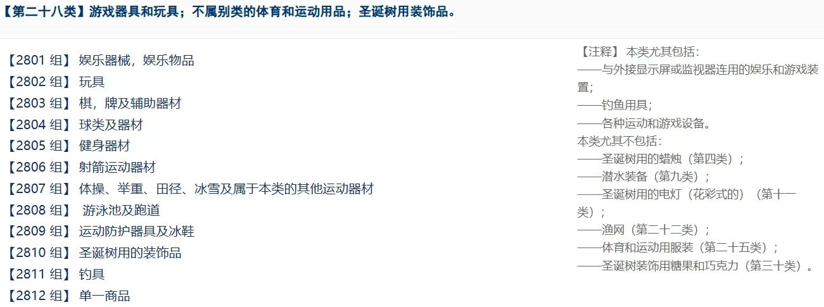
商标分类

Slide 34
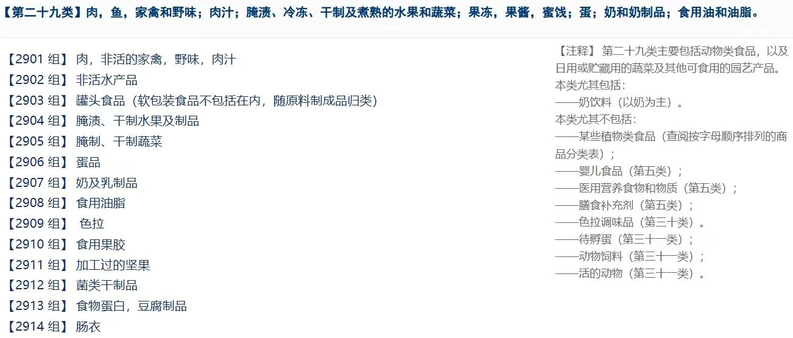
商标分类

Slide 35
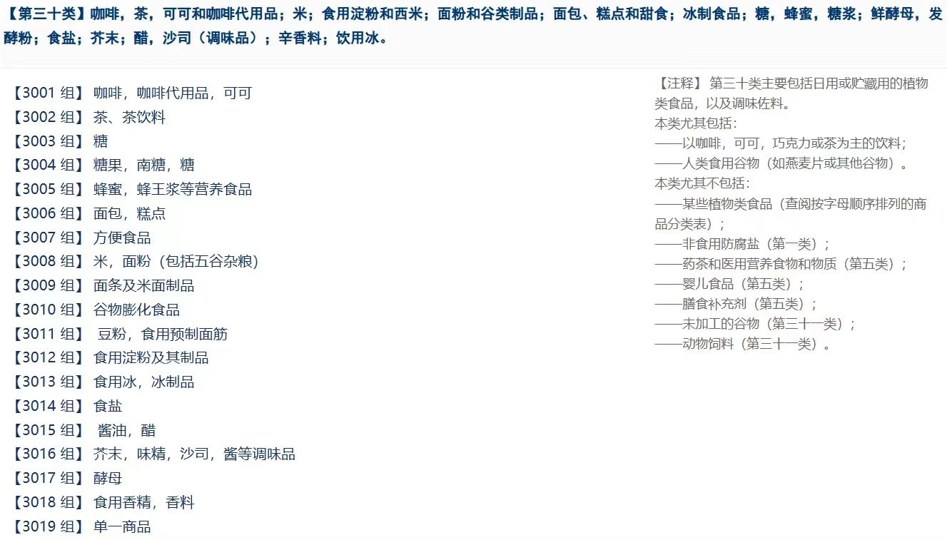
商标分类

Slide 36
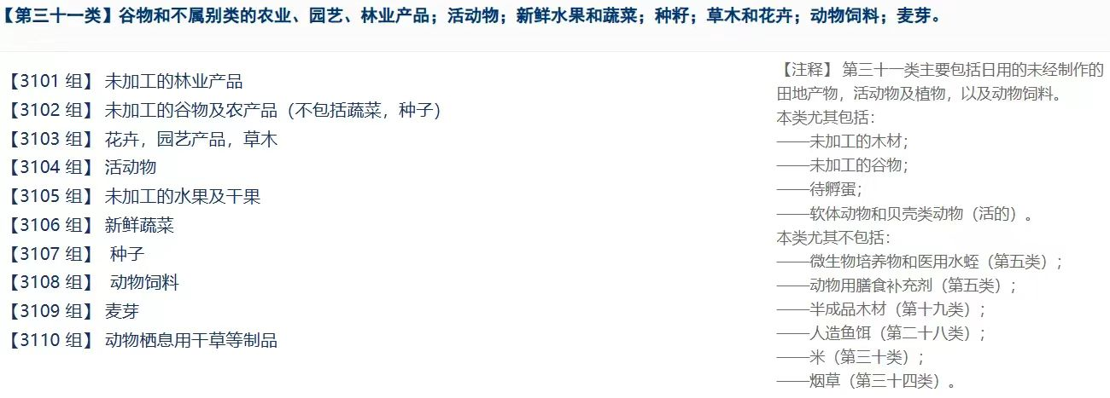
商标分类

Slide 37
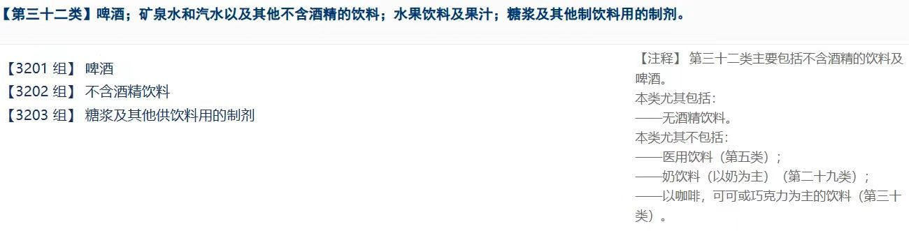
商标分类

Slide 38
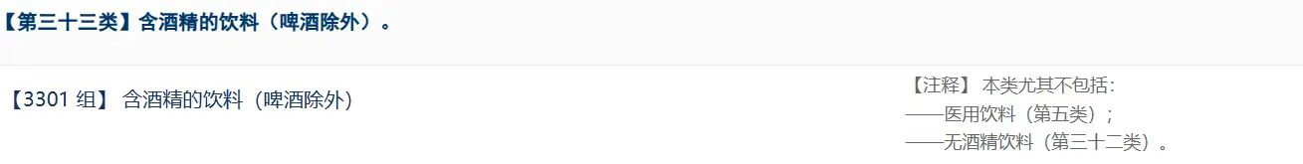
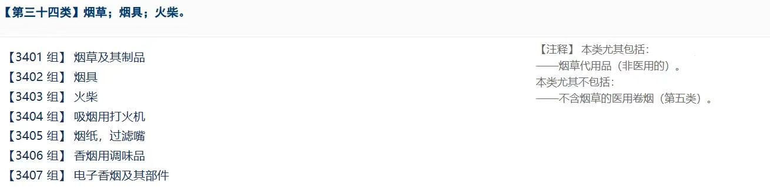
商标分类

Slide 39
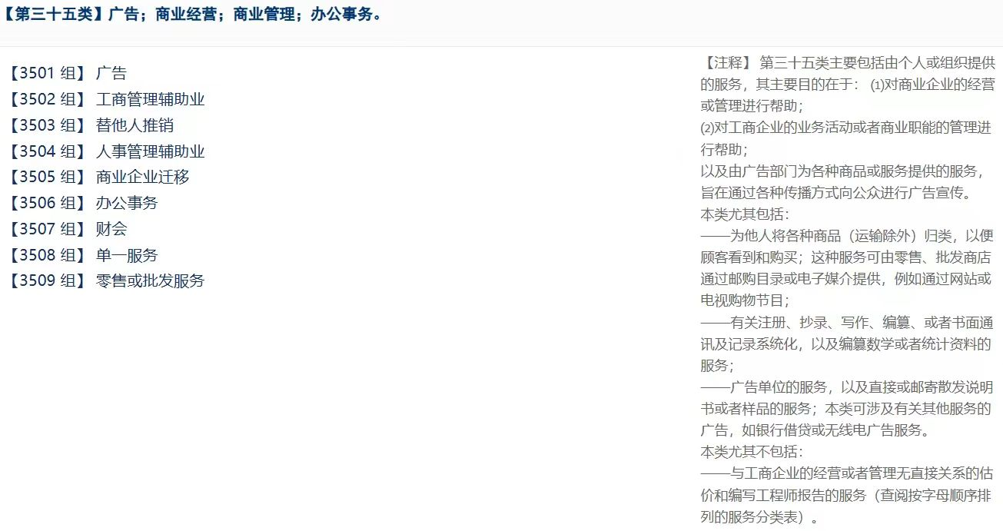
商标分类

Slide 40
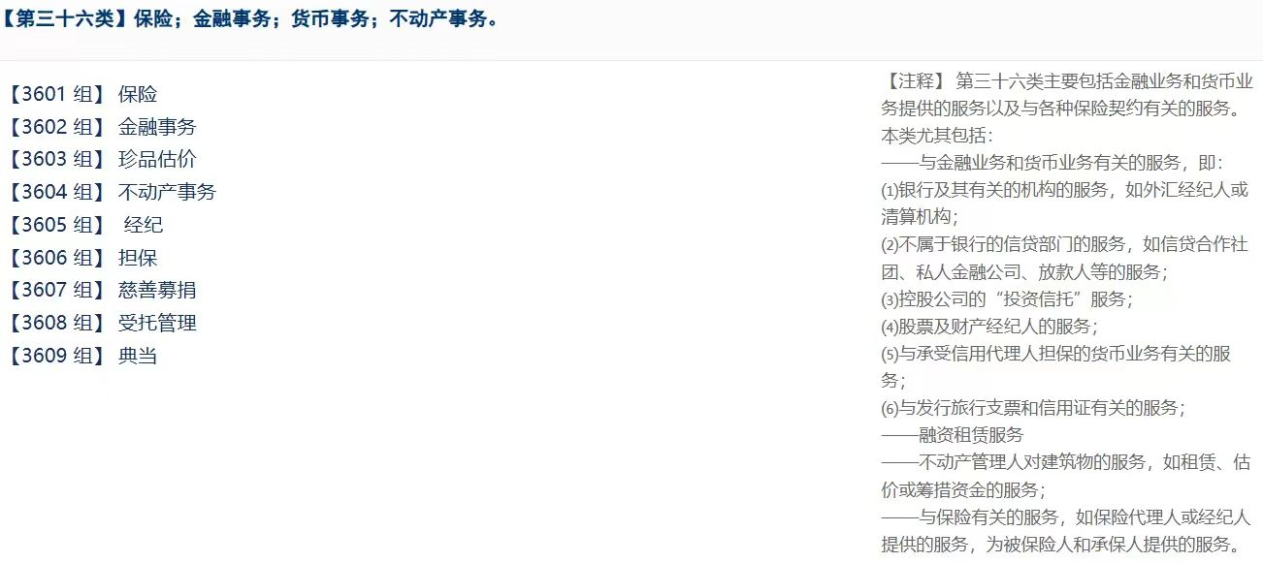
商标分类

Slide 41
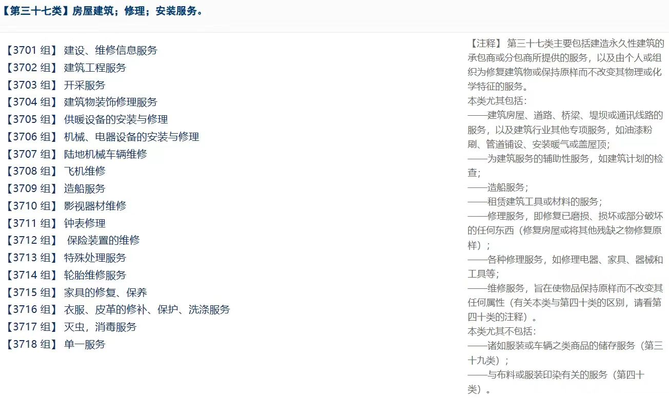
商标分类

Slide 42
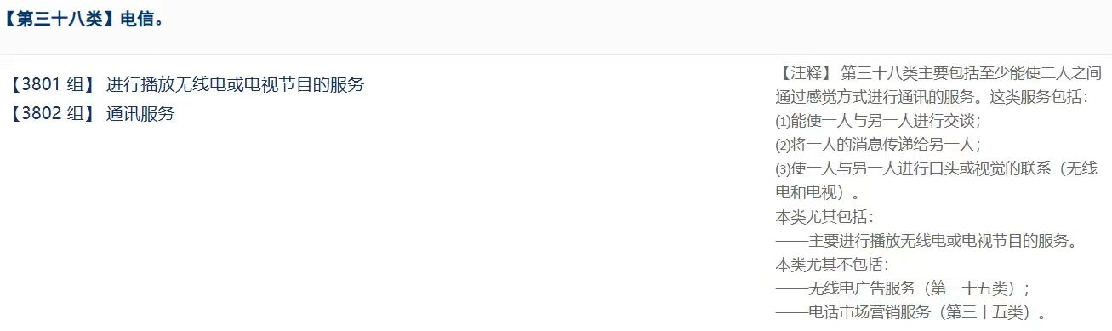
商标分类

Slide 43
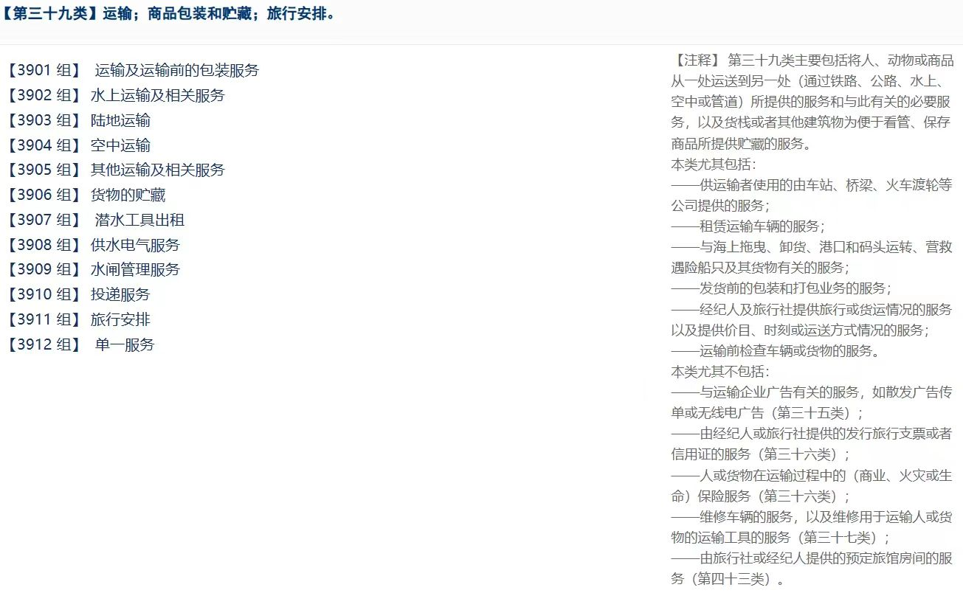
商标分类

Slide 44
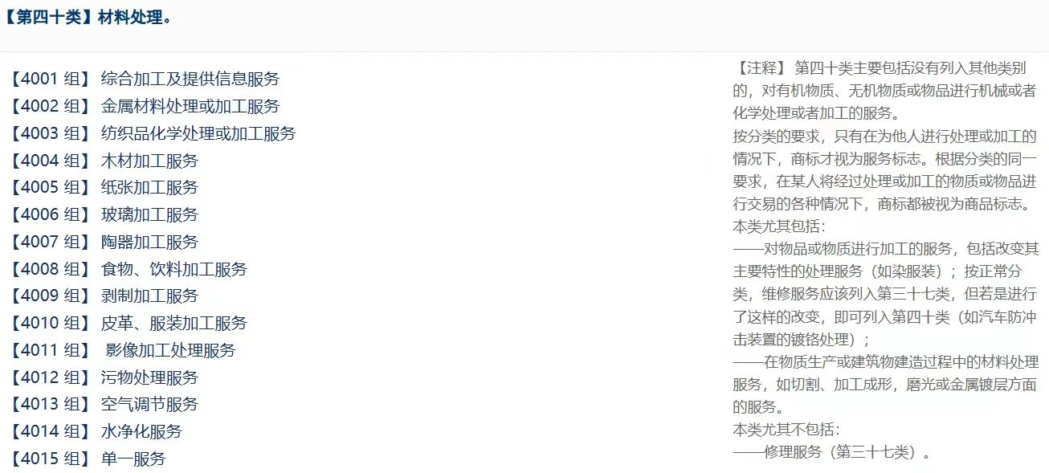
商标分类

Slide 45
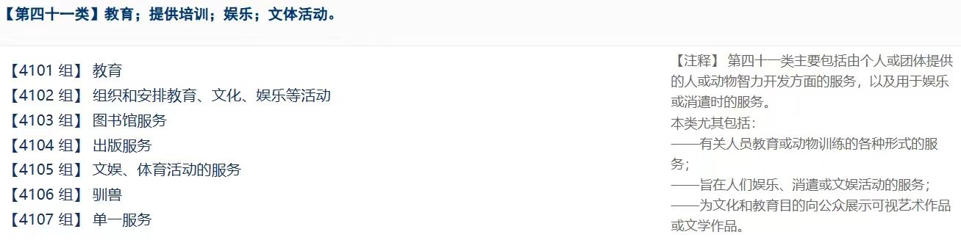
商标分类

Slide 46
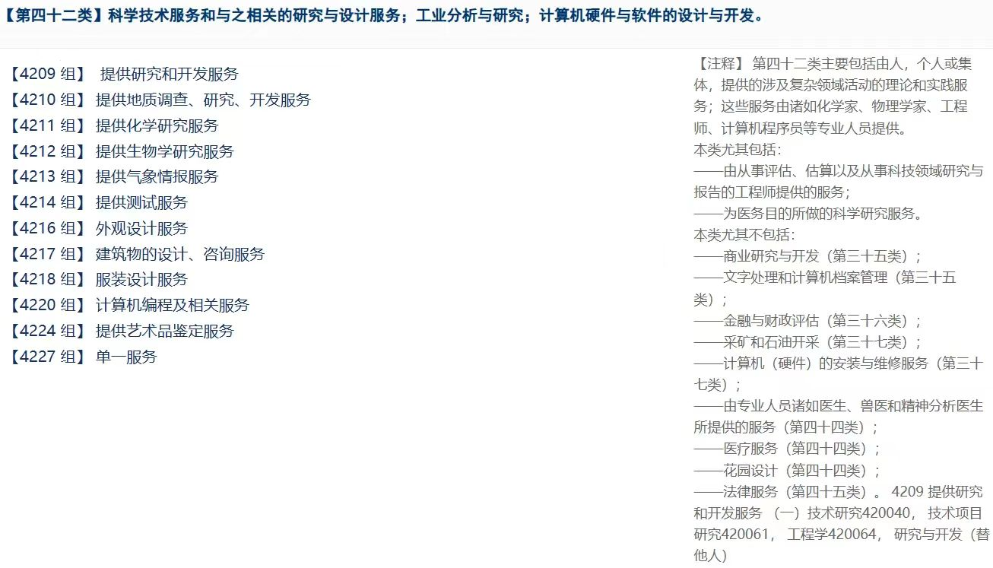
商标分类

Slide 47
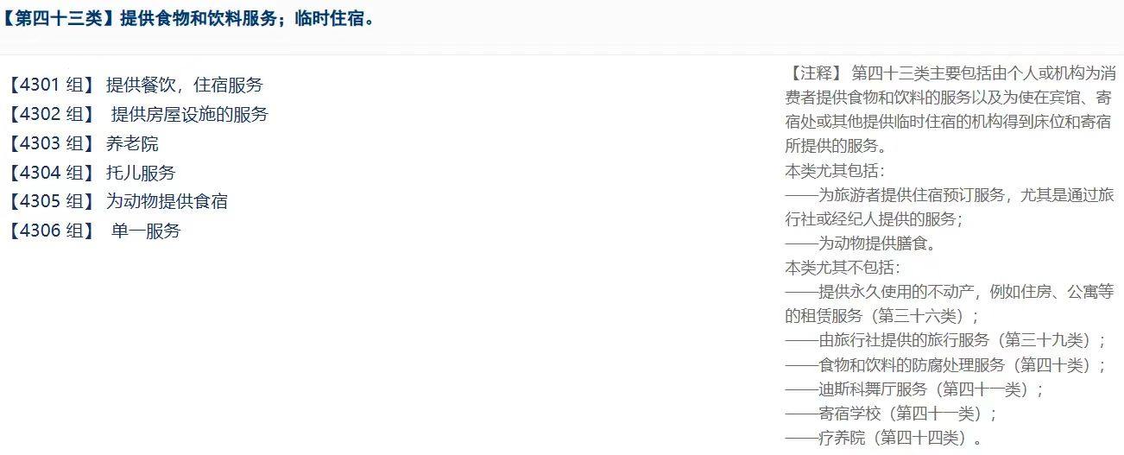
商标分类

Slide 48
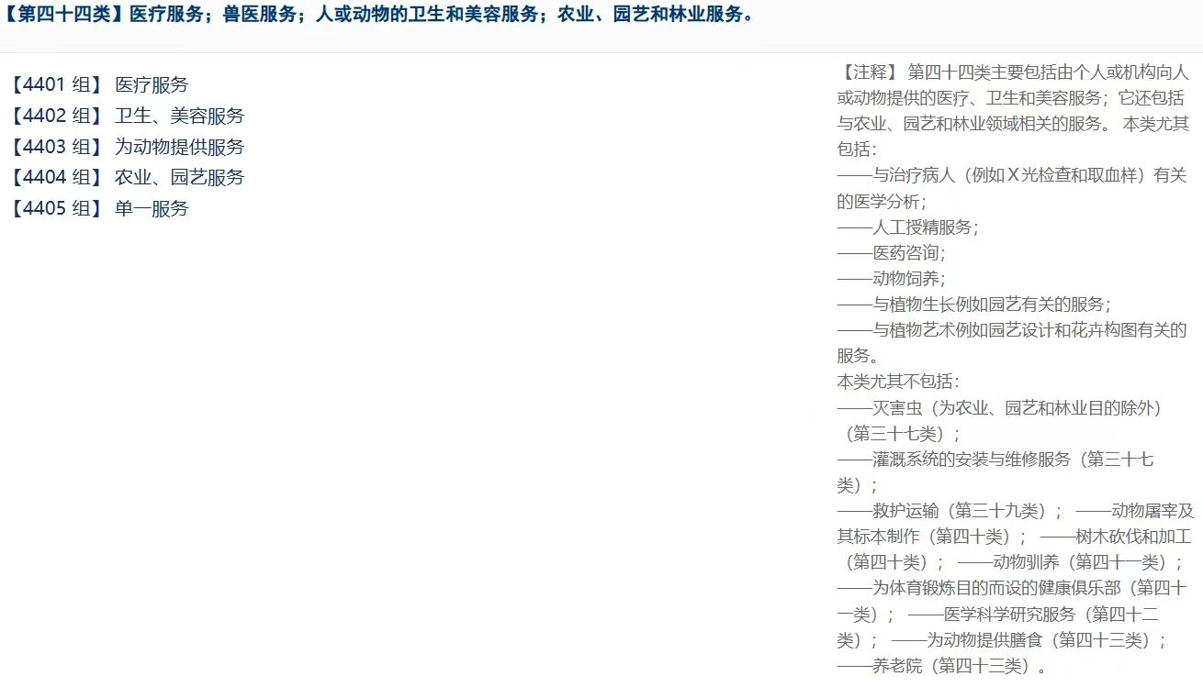
商标分类

Slide 49
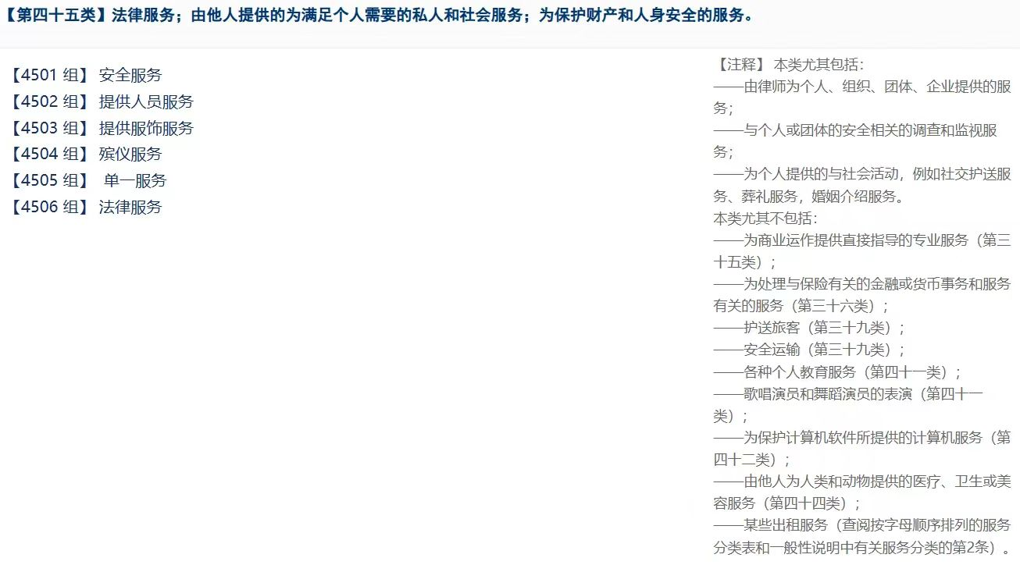
商标分类

